Slide 1


2017
————年终工作总结
测试组：周舒扬

Slide 2






年度工作概述
工作收获情况
目 录
工作不足自省
CONTENTS
明年工作计划
对公司的建议

Slide 3

PART 01
年度工作概述

Slide 4




2017年工作概述
武汉市公安局
汉阳分局雷达图大数据动态分析平台
朔州市公安局
警情数据实时分析系统
技侦项目
运维/执法/指挥大屏/指挥PC/动态管控
昆明市局
综合展示平台项目
2017.1-2017.8
2017.3-2017.7
2017.7-至今
2017.8-至今

Slide 5
PART 02
工作收获情况

Slide 6
2017年工作收获情况
  负责任，有追求，看长远，正能量
认识了一群积极向上、互帮互助的小伙伴
心态
朋友
能力
生活
从无到有，所学到的技术已可有效的运用 在项目中
新的起点，新的开始
不同的生活方式

Slide 7
PART 03
工作不足自省

Slide 8
2017年工作不足自省
技术上：
规范性上：
沟通上：
25%
25%
50%
25%
25%
50%
1.在计算机语言上能力薄弱，难以编写脚本， 需要进一步学习，应该掌握至少一门计算机语言。
2.SQL编写及操作数据库能力仍需继续提升。
3.性能测试工具掌握不熟悉，需进一步实践。
1.在测试相关文档的规范性上还有不足，应提升测试相关文档的规范性。
2.在测试流程的实践上还不够严谨。
1.工作中与他人沟通时偶尔会情绪化，造成沟通阻塞。
2.沟通中分析问题有时会先入为主导致问题分析方向有误。

Slide 9
PART 04
明年工作计划

Slide 10
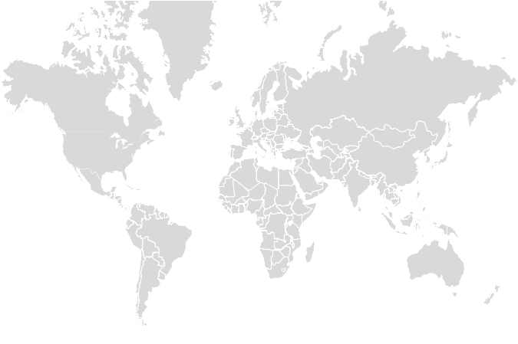
2018年工作计划
学习一门语言
学习性能测试
拓展测试范围
明确工作规划
增长项目经验
眼光更为宽广
做到换位思考
提升沟通技巧
谈吐更为稳重

Slide 11
PART 05
对公司的建议

Slide 12
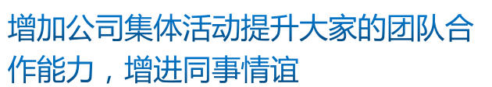



建议

Slide 13

2017
THANKS VERY MUCH
2018
You're welcome

